Slide 1
54. zasedání
Krizový štáb Zlínského kraje
Zlín,13:00 h; 9. prosince 2021 místnost 1120
Ing. Robert Pekaj tajemník KŠ ZK

Slide 2
Program jednání:
Úvod
Informace o aktuální EPI situaci a predikce vývoje ve ZK
Informace ředitele KŘ policie ZK
Informace o situaci v zařízeních sociálních služeb
Informace z oblasti školství
Průběh vakcinace ve ZK
Informace o situaci v nemocnicích ZK
Různé
Závěr

Slide 3
Úvod:
hejtman ZK
Motto Zlínského kraje: „DOSTANEME OČKOVÁNÍ K LIDEM“
Od pátku 26. listopadu 2021 00.00 hodin platí na území České republiky nouzový stav.
Vláda ho vyhlásila na 30 dnů, tedy do 25. prosince 23.59 hodin.
Kromě krizových opatření vyhlášených na základě ústavního zákona č. 110/1998 Sb., o bezpečnosti České republiky, nadále platí i mimořádná a ochranná opatření Ministerstva zdravotnictví vyhlášená na základě zákona č. 258/2000 Sb., o ochraně veřejného zdraví, ve znění pozdějších předpisů, a zákona č. 94/2021 Sb., o mimořádných opatřeních při epidemii onemocnění covid-19 (Pandemický zákon).
Z činnosti SPS KŠ
8.12.2021 – KEK KHS ZK
dnes příjem a distribuce AG testů do škol na testování dne 13.prosince 2021
řešení požadavků nemocnic, ZZS ZK a ZSS na SaP AČR
řešení dobrovolné výpomoci členů SDHO

Slide 4
https://www.kr-zlinsky.cz/informace-o-koronaviru-covid-19-cl-4886.html

Slide 5
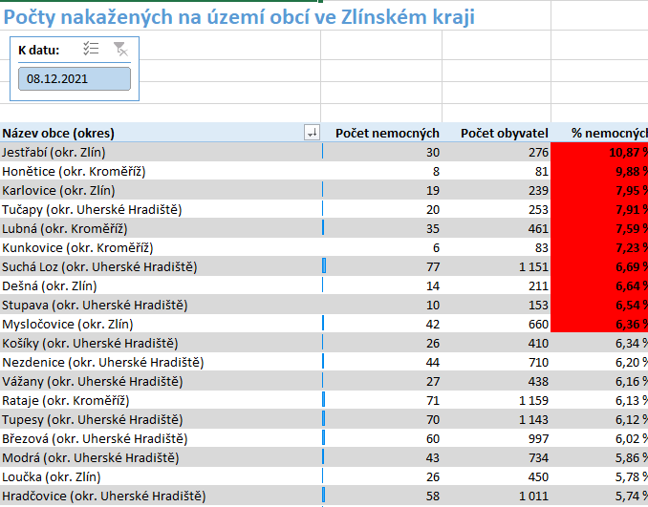
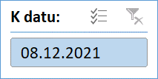
Počet nakažených na území ORP ve Zlínském kraji
ORP | Počet nemocných | Počet obyvatel | % nemocných
Uherský Brod | 2 165 | 51 960 | 4,17 %
Kroměříž | 2 645 | 68 082 | 3,89 %
Vizovice | 654 | 17 212 | 3,80 %
Rožnov pod Radhoštěm | 1 327 | 35 043 | 3,79 %
Uherské Hradiště | 3 251 | 89 670 | 3,63 %
Zlín | 3 472 | 98 963 | 3,51 %
Otrokovice | 1 149 | 33 972 | 3,38 %
Bystřice pod Hostýnem | 507 | 15 225 | 3,33 %
Valašské Klobouky | 758 | 23 053 | 3,29 %
Luhačovice | 609 | 18 567 | 3,28 %
Holešov | 691 | 21 519 | 3,21 %
Valašské Meziříčí | 1 237 | 41 727 | 2,96 %
Vsetín | 1 721 | 65 126 | 2,64 %
Celkový součet | 20 186 | 580 119 | 3,48 %

Slide 6
Informace o nasazení AČR na území ZK k 8. 12. 2021.
POSÍLENÍ ZDRAVOTNICKÝCH ZAŘÍZENÍ A NEMOCNIC - "OPERACE ASISTENCE II"
Zdravotnické zařízení | Počet vojáků | Termín
KNTB Zlín | 7 | 18. 11. 2021 | 12. 12. 2021
Nemocnice Vsetín | 5 | 29. 11. 2021 | 12. 12. 2021
Nemocnice VALMEZ | 6 | 30. 11. 2021 | 13. 12. 2021
Nemocnice Uh. Hradiště | 5 | 5. 12. 2021 | 18. 12. 2021
Nemocnice Kroměříž | 5 | 7. 12. 2021 | 21. 12. 2021
Nasazeno celkem k 8. 12. 2021 | 28
PODPORA ANTIGENNÍCH ODBĚROVÝCH CENTER "OPERACE – TESTOVÁNÍ II"
Zdravotnické zařízení | Počet vojáků | Termín
Nemocnice Uh. Hradiště | 1 OdT (2 vojáci) | 23. 11. 2021 – 23. 12. 2021
Nemocnice Vsetín | 1 OdT (2 vojáci) | 29. 11. 2021 – 23. 12. 2021

Slide 7
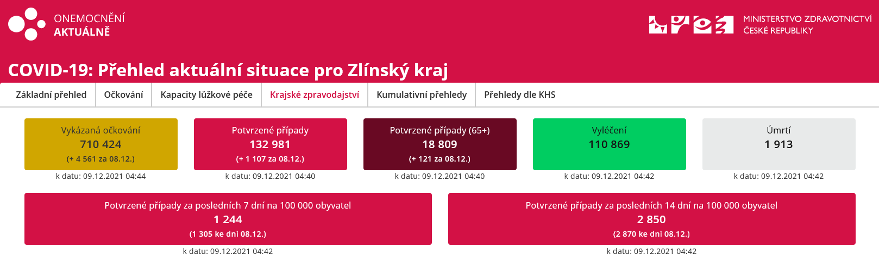
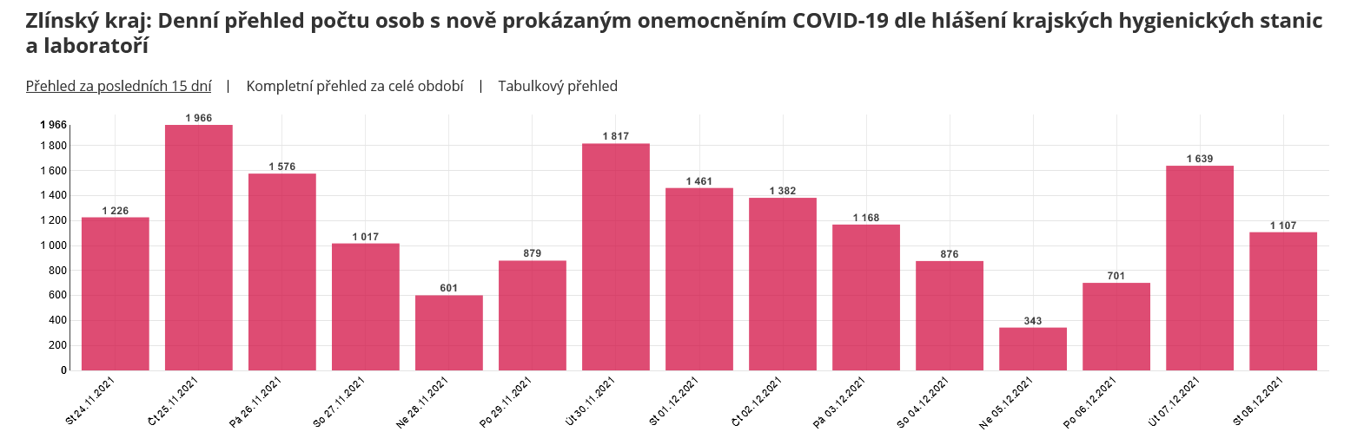
Informace o aktuální EPI situaci
  Řešené problémy území, predikce vývoje a opatření, Kontrolní činnost

Slide 8
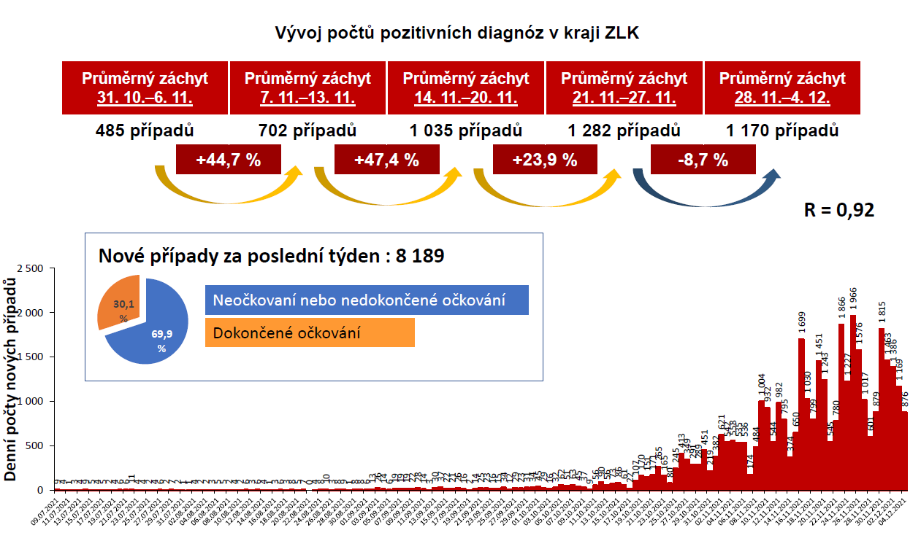
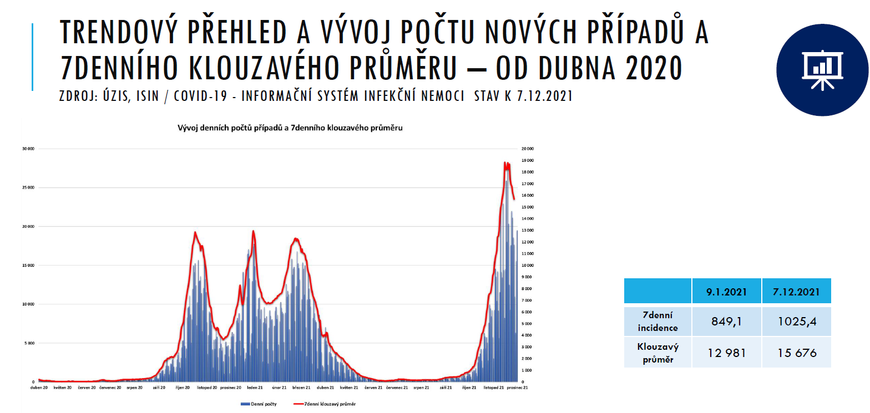

Slide 9
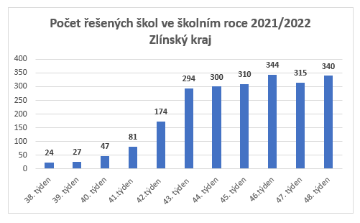

Slide 10
Informace ředitele KŘ policie ZK
Informace z výsledků kontrol dodržování opatření MZ
Dotazy členů KŠ ZK

Slide 11
Zařízení – 62
Pozitivní klienti – 54
Pozitivní pracovníci – 109
Úmrtí – nesledováno
Data hlášena poskytovateli pobytových služeb na základě dotazníku KÚZK
Sociální služby – Bc. Janečková

Slide 12
Situace v pobytových SSL

Slide 13
Informace z oblasti sociálních služeb
Očkování v pobytových zařízeních SSL stále probíhá.
Do průzkumu k povinnosti očkování mezi poskytovateli SSL se ve ZK zapojilo 40 organizací, 80% z nich se vyjádřilo pro povinné očkování pracovníků v SSL.
Personální situace je nejhorší v domovech pro seniory:
  Vsetín Jasenka
  Rožnov pod Radhoštěm
  Valašské Meziříčí
Řeší se pomoc ze strany ČČK a HZS

Slide 14
Školství ZK
Výsledky 6.12.2021
Testovaných žáků je 40 328, z toho pozitivní výsledek antigenního cestu je u 405.
Testovaných zaměstnanců je 2 017, z toho pozitivní výsledek antigenního cestu je 26.
Podle okresu:
K dnešnímu dni ve Zlínském kraji není uzavřena žádná škola.
Clustery:

Slide 15

Aktuální situace OČM a PPL

Slide 16
Očkovaní v krajích (podle místa bydliště)
Stav k 25.11.2021
Počty unikátních osob (nikoli dávek)
Počet vakcinovaných osob na 100 obyvatel
Počet vakcino-vaných
329 235
896 572
849 703
402 637
6 668 225
342 590
363 839
492 832
314 901
717 376
175 142
264 193
340 437
687 503
360 368
Počet vakcinovaných osob na 100 obyvatel
≥ 62,0
60,00–61,99
58,00–59,99
< 58,00
LBK
ULK
HKK
KVK
PHA
PAK
MSK
STC
PLK
OLK
VYS
ZLK
JHC
JMK
 | 30.10.2021 | 8.11.2021 | 11.112021 | 18.11.2021 | 25.11.2021 | 1.12.2021
ČR % oč. | 58,14 | 59,06 | 59,68 | 60,48 | 61,59 | 62,31
Zlínský % oč. | 54,89 | 55,8 | 56,36 | 57,08 | 58,05 | 58,68
Rozdíl | 3,25 | 3,26 | 3,32 | 3,4 | 3,54 | 3,63
Bydliště není uvedeno u 130 897 osob z počáteční fáze vakcinace
Notes:
Maximálně 4 snímky

Slide 17
Očkovací místa ve ZLK
Nemocnice | Město | Walk in | Aktuální stav | Kapacita za týden/počet dní
Krajská nemocnice Tomáše Bati | Zlín | NE | 500 | 3500/7
Uherskohradišťská nemocnice | Uherské Hradiště | NE | 650 | 3900/6
Kroměřížská nemocnice | Kroměříž | NE | 400 | 2800/7
Vsetínská nemocnice | Vsetín | NE | 300 | 2100/7
Nemocnice AGEL ValMez | Valašské Meziříčí | NE | 400 | 2000/5
IVF Czech Republic s. r. o. (Zdravotní středisko) | Luhačovice | ANO | 150 | 750/5
IVF Czech Republic s. r. o. (Klinika reprodukční med. a gyn.) | Zlín | ANO | 150 | 750/5
MEDICAL PLUS, s.r.o. | Uherské Hradiště | ANO | 200 | 1000/5
GHC Genetics – Očkovací centrum Zlaté Jablko | ZLÍN | ANO | 300 | 2100/7
Avenier – Zlínská poliklinika | ZLÍN | ANO | 50 | 250/5
Nemocnice Vizovice MILOSRDNÍ BRATŘÍ | VIZOVICE | ANO | 70 | 350/5
Poliklinika Můj lékař, CZUB zdravotní s.r.o. | UHERSKÝ BROD | NE | 150 | 750/5
- vše uvádět do systému CFA
- žádost od CŘT připravit kalendáře měsíc dopředu
Celkem za den: 3320 Celkem za týden: 20250
Notes:
Maximálně 4 snímky

Slide 18
Nárůst očkování ve ZLK
KDO | Naočkováno 8-14.11.2021 (z toho 3. dávek) | Naočkováno 15-21.11.2021 (z toho 3. dávek) | Naočkováno 22-28.11.2021 (z toho 3. dávek) | Naočkováno 29.11-5.12.2021 (z toho 3. dávek)
OČM | 13264 (8448) | 12161 (6814) | 16493 (8709) | 23744 (17493)
Z toho VPL a PLDD | 3728 (2877) | 3240 (2289) | 5220 (3811) | 8222 (6776)
7.12.2021 – ve ZLK 4653 z toho třetí dávka 3748 = 80%
Z toho VPL 2005 z toho třetí dávka 1780 = 89%
Notes:
Maximálně 4 snímky

Slide 19
Aktuální informace
Průběžné plnění úkolů – prodloužení smluv na rozvoz vakcín VPL a PLDD do konce března 2022
Otevření skupin 55+ (13.12.2021)
Otevření skupiny 50+ (20.12. nebo 27.12.2021)
OČM mohou objednávat vakcínu přímo u Avenieru (v rozmraženém stavu)
DOČM objednává přes KKOČ s měsíčním předstihem (zamražený stav)
Aktuálně pojišťovny připravují pokyny pro ambulatní specialisty
ISIN
Smlouva s pojišťovnou
Objednávka u Avenieru
Notes:
Maximálně 4 snímky

Slide 20


Otázky
Jaká je aktuální kapacita/den popř. týden v OČM ?
Jaká je aktuální čekací doba na očkování v OČM?
Které OČM bude očkovat děti?
OČM | Očkování věkové kategorie 5-11
KNTB Zlín
Uherskohradišťská nemocnice
UH MEDICAL PLUS
IVF Czech Republic - Zlín (Zdravotní středisko)
IVF Czech Republic - Luhačovice (Klinika reprodukční med. a gyn.)
Notes:
Maximálně 4 snímky

Slide 21
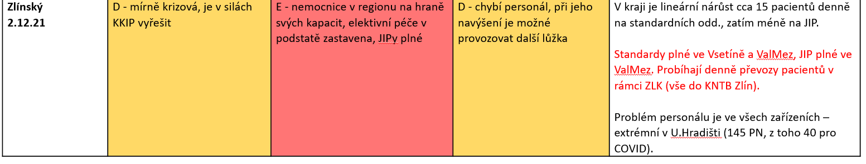
Hodnocení situace v nemocnicích od KKIP – doc. MUDr. Gabrhelík

Slide 22
Národní dispečink lůžkové péče
Přehled kapacit lůžek IP (ARO + JIP) v ČR k 8.12. 2021, 11:30 h
Kraj | Lůžka IP
 | Celková kapacita IP lůžek (HFNO+UPV) | Volná lůžka HFNO (JIP) | HFNO pro Covid+ | Volná lůžka UPV (ARO) | UPV pro Covid+
Hl. m. Praha | 785 | 91 | 24 | 44 | 15
Středočeský kraj | 226 | 53 | 24 | 37 | 15
Jihočeský kraj | 147 | 23 | 19 | 20 | 9
Plzeňský kraj | 249 | 57 | 43 | 14 | 3
Karlovarský kraj | 83 | 11 | 8 | 4 | 1
Ústecký kraj | 267 | 37 | 19 | 16 | 4
Liberecký kraj | 101 | 9 | 5 | 13 | 6
Královéhradecký kraj | 230 | 61 | 50 | 20 | 12
Pardubický kraj | 131 | 33 | 22 | 14 | 6
Kraj Vysočina | 99 | 27 | 13 | 16 | 6
Jihomoravský kraj | 432 | 88 | 47 | 75 | 28
Olomoucký kraj | 194 | 21 | 6 | 38 | 7
Zlínský kraj | 183 | 30 | 25 | 25 | 10
Moravskoslezský kraj | 509 | 75 | 53 | 62 | 26
Celkové kapacity ČR | 3 636 | 616 | 358 | 398 | 148
Zdroj: Online databáze NDLP ÚZIS
Legenda: | 100 - 50,1 % | 50 - 30,1 % | 30 - 20,1 % | 20 - 10,1 % | 10 - 0 % | celkových kapacit
Nemocnice s aktualizací starší 48 hod.: |  |  | 7x
Obsazená lůžka IP C+ pacienty k
8.12.2021 0:22
981

Slide 23
Nemocnice Zlínského kraje k 9.12.2021
Krajská nemocnice Zlín celkem standard ARIM z toho
Počet hospitalizovaných: 165 148 17 UPV: 13
Uherskohradišťská nemocnice celkem standard ARIM z toho
Počet hospitalizovaných: 118 109 9 UPV: 8
Kroměřížská nemocnice celkem standard ARIM z toho
Počet hospitalizovaných: 67 53 14 UPV: 12
Vsetínská nemocnice celkem standard ARIM z toho ONP
Počet hospitalizovaných: 72 43 9 UPV: 4 20
Nemocnice VALMEZ celkem standard ARIM z toho
Počet hospitalizovaných: 68 60 8 UPV: 4
490

Slide 24
Výzva představitelům obcí
„ Hejtman Zlínského kraje z pozice předsedy Krizového štábu Zlínského kraje vyzývá vedení měst a obcí Zlínského kraje, aby vzhledem k aktuální epidemické situaci dodržovali veškerá vládní krizová opatření a mimořádná opatření ministerstva zdravotnictví ve svém správním obvodu.
Současně děkuje všem, kteří si uvědomují vážnost situace, přistupují k ní zodpovědně a nehledají mezery v platných nařízeních za účelem jejich obcházení.“
Vyzýváme vedení statutárního města Zlína, včetně pana primátora, aby upustili od konání veřejných trhů, které navádějí k porušování přijatých opatření v území, včetně konzumace alkoholu.

Slide 25
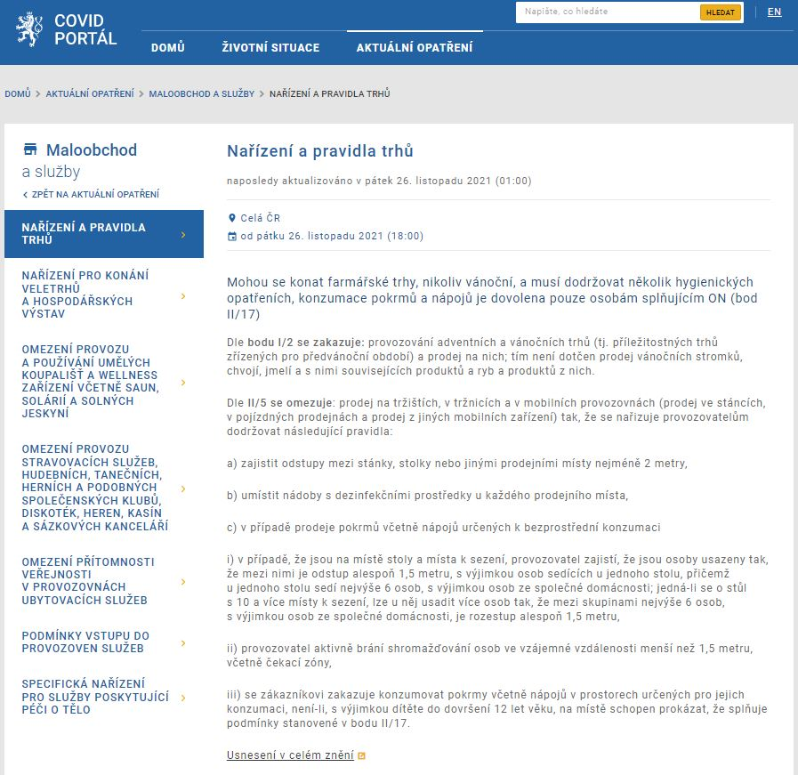

Slide 26
Dotazy, připomínky

